Slide 1

Etfbay – bits n‘ bytes
Univerzitet u sarajevu
Elektrotehnički fakultet sarajevo
Odsjek za računarstvo i informatiku
Objektno orijentisana analiza i dizajn
Mirza Hadžić
Irhad Ždralović
Emin Zukić

Slide 2
Naziv tima i odabir projekta
BitsNBytes ili CodeBrigade
eBay clone
Aplikacija za trčanje
Aplikacija za turizam

Slide 4
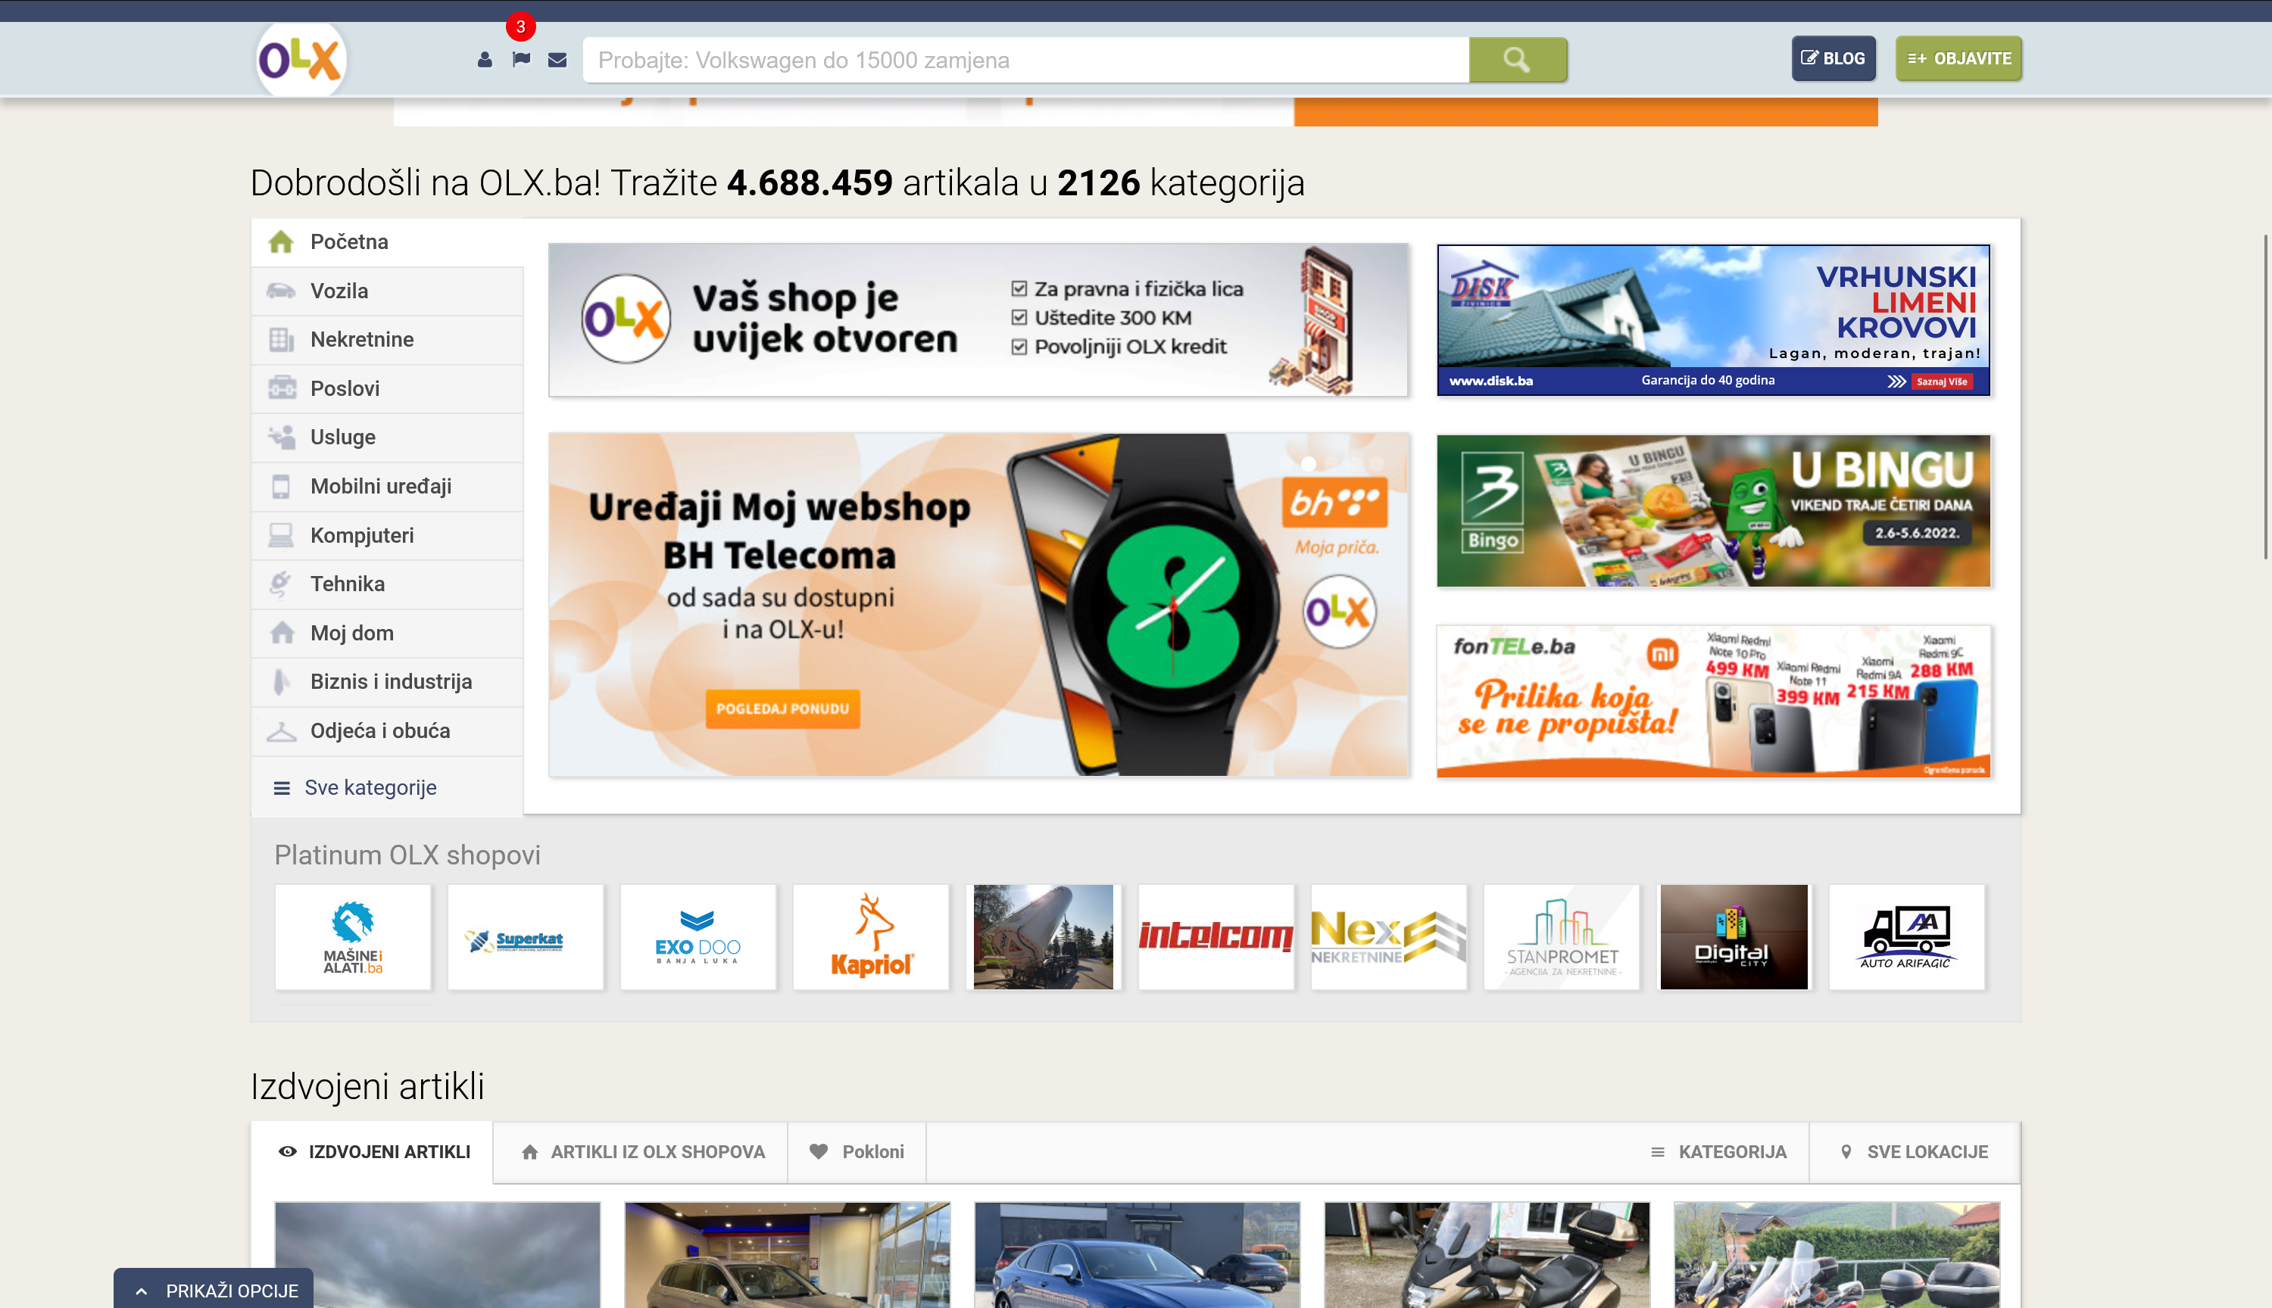
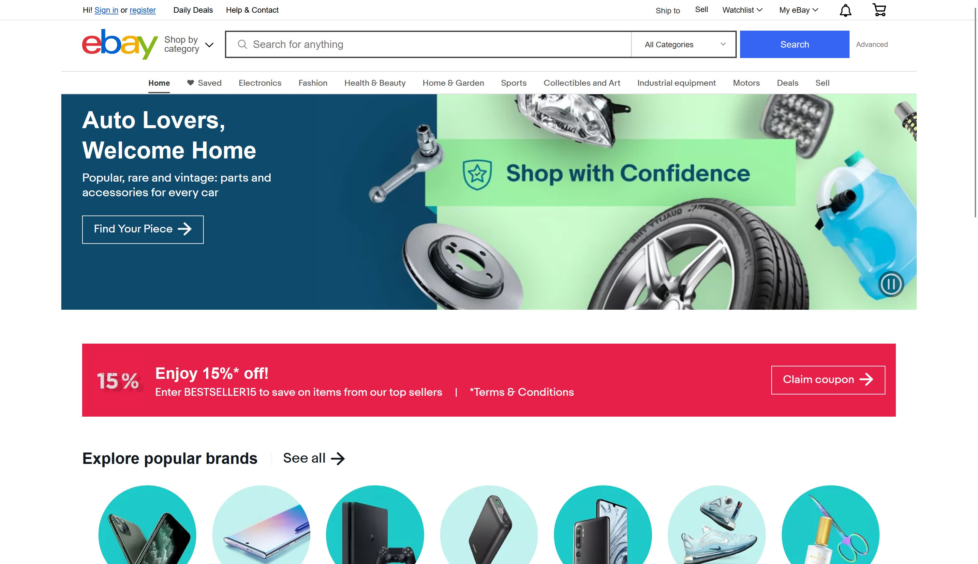
KONKURENCIJA

Slide 5
etfbay će promijeniti online trgovinu

Slide 6
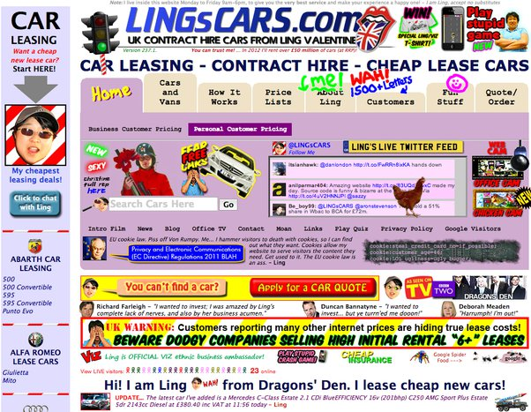

Slide 7
Funkcionalni zahtjevi
Oduzimanje privilegija
Notifikacije o statusu pošiljke
Sortiranje artikala
Pregled ponude
Mogućnost pravljenja korisničkog računa

Slide 8
Review
Kupoprodaja
Online plaćanje
Provjeravanje validnosti informacija

Slide 9
Jedan je posebno važno istaći
NIJE KOPIJA SA NEKE DRUGE STRANICE!

Slide 10
Etf kredit
Plaćanje virtuelnom valutom
Bez glavobolja i mukotrpnih procesa
Vezan za neku stabilnu valutu
Patent!

Slide 11
Akteri sistema
Gost
Kupac
Prodavač
Administrator
Zaposlenik

Slide 12
Nefunkcionalni zahtjevi
Korištenje na svim OS preko web preglednika
Sigurnost prilikom online plaćanja
E-Mail sa potvrdom o registraciji
Mogućnost resetovana passworda
Prikaz stranice u roku 3 sekunde

Slide 13
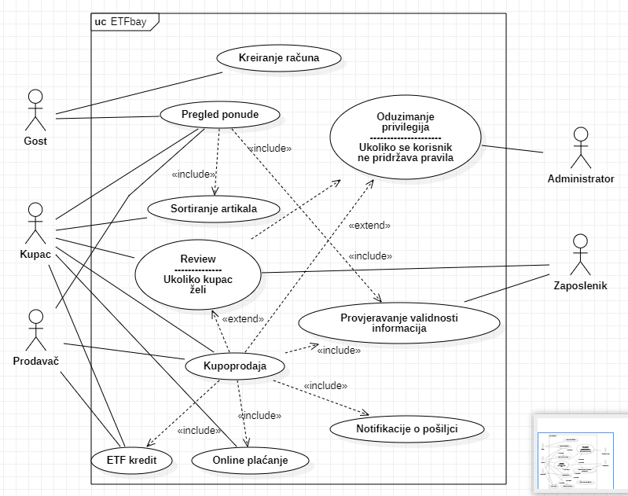
Use case dijagram

Slide 14
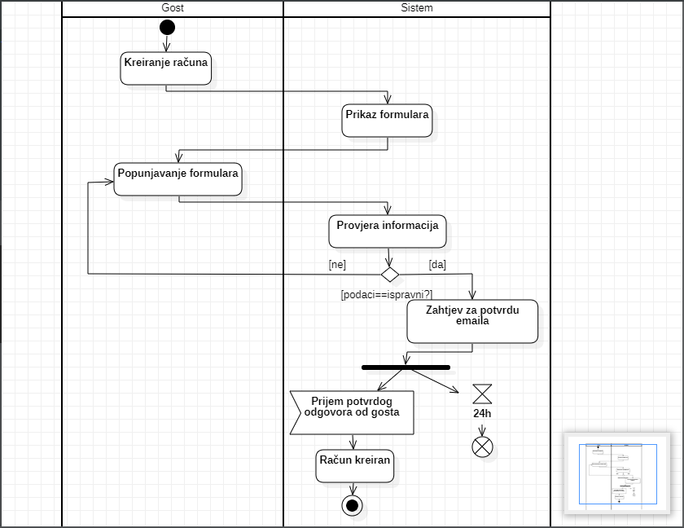
Dijagrami aktivnosti

Slide 15
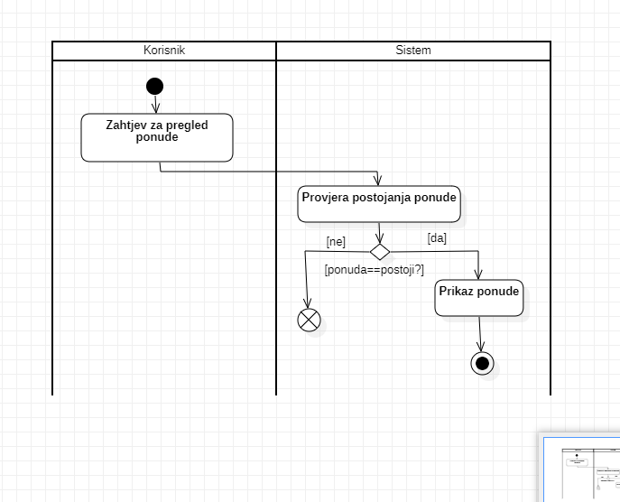

Slide 16
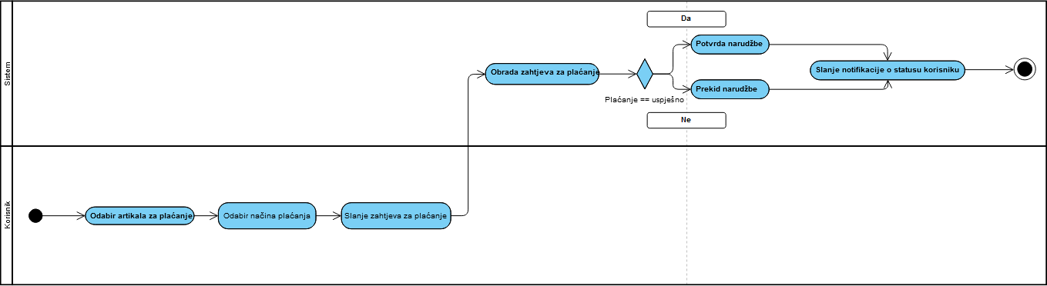

Slide 17

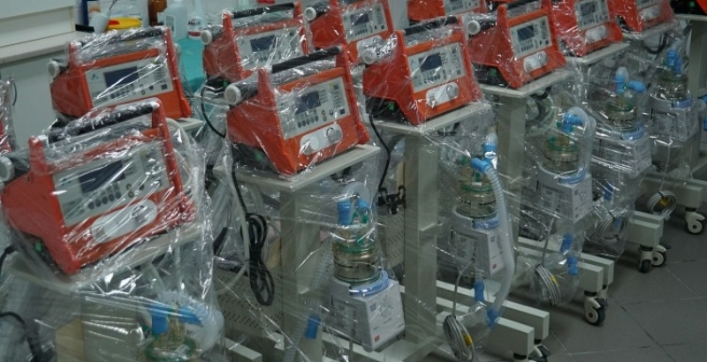
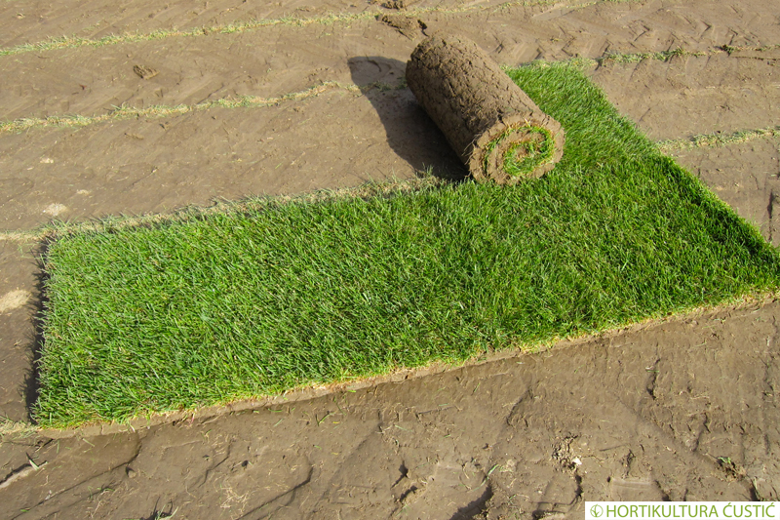

Slide 18
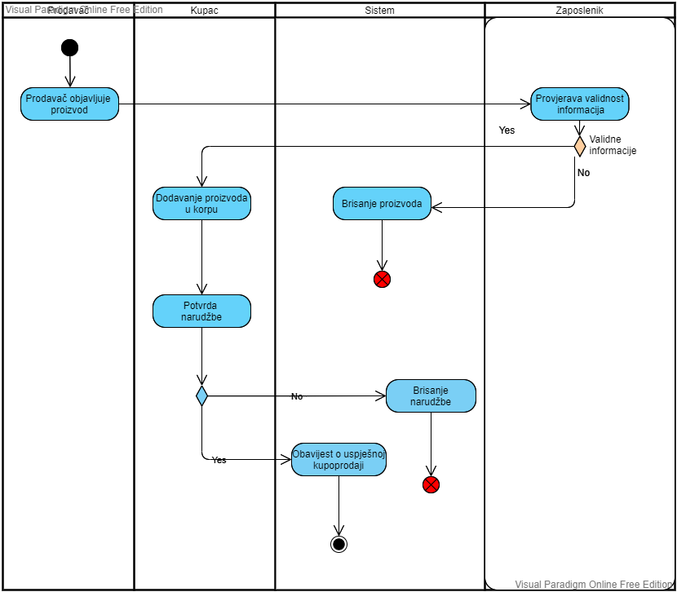

Slide 19
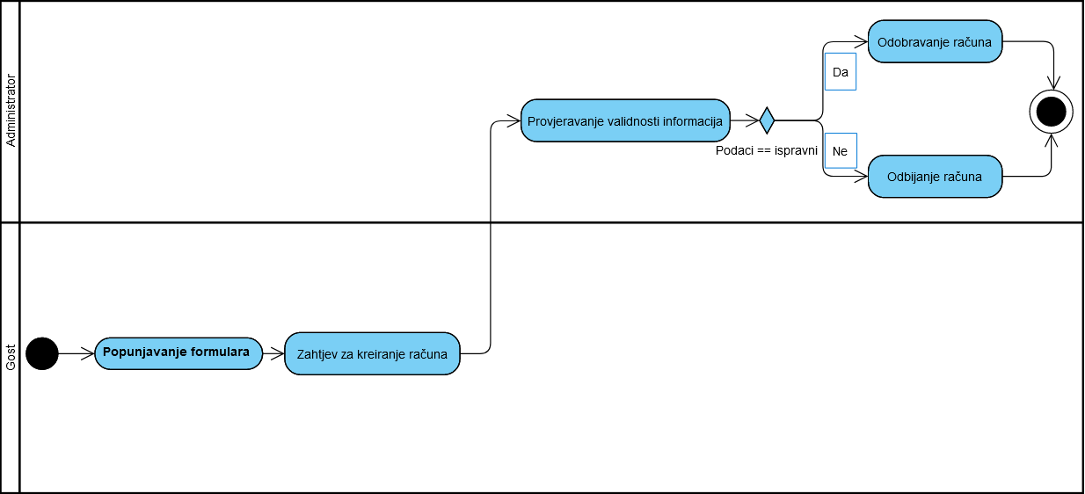

Slide 20
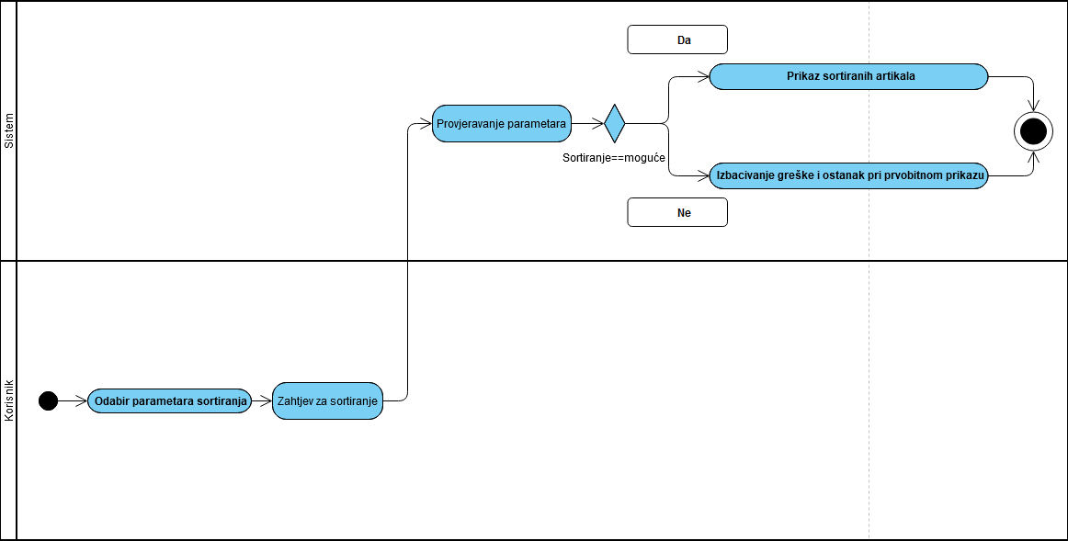

Slide 21
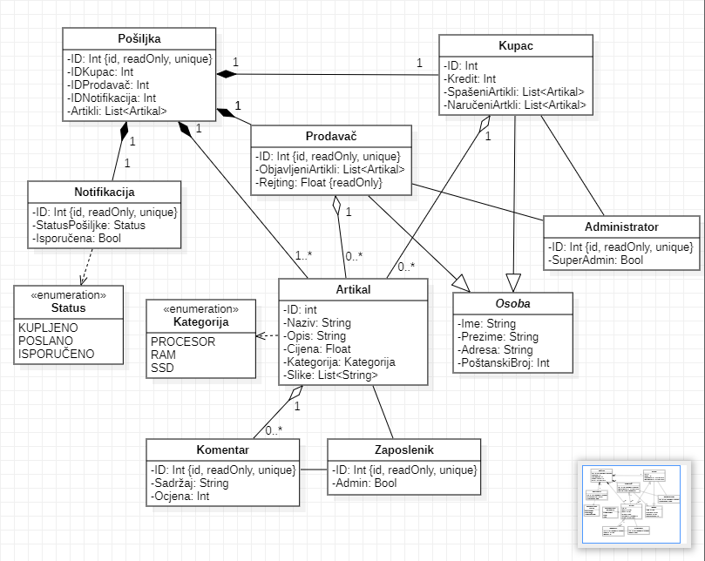
Dijagram klasa

Slide 22
Dijagram klasa
Artikal
Pošiljka
Status

Slide 23
SOLID PRINCIPI
Prilikom dizajna ispoštovani su svi SOLID principi.

Slide 24
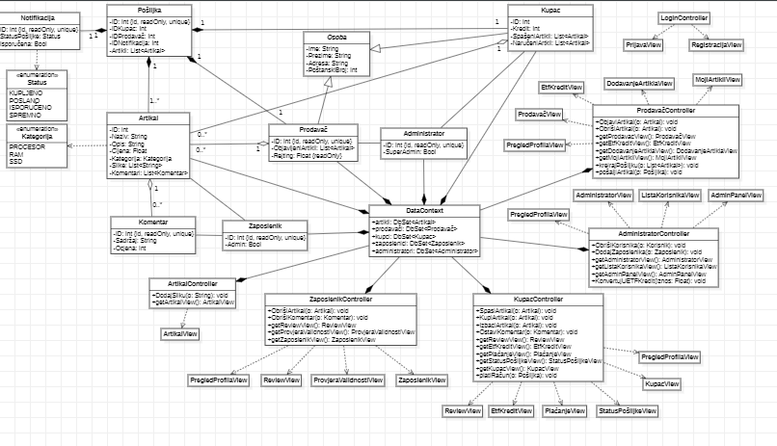
MVC DIJAGRAM KLASA

Slide 25
DIZAJN PATERNI

Slide 26
Dizajn paterni
Strukturalni paterni

Slide 27
Dizajn paterni
Strukturalni paterni
Adapter patern (sortiranje)
Decorator patern (slika)
Bridge patern (ETFKredit)
Proxy patern (review)
Composite patern (status artikla)
Flyweight patern (artikal bez slike)
Facade patern (više podsistema)

Slide 28
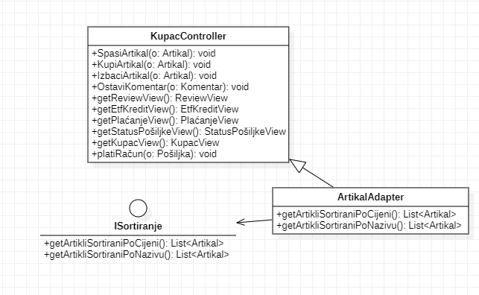
Dizajn paterni
Strukturalni paterni
Adapter patern (sortiranje)
Decorator patern (slika)
Bridge patern (ETFKredit)
Proxy patern (review)
Composite patern (status artikla)
Flyweight patern (artikal bez slike)
Facade patern (više podsistema)

Slide 29
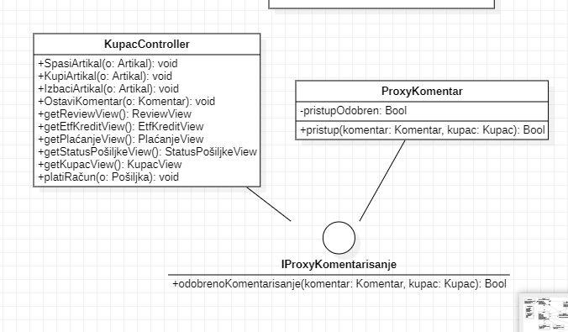
Dizajn paterni
Strukturalni paterni
Adapter patern (sortiranje)
Decorator patern (slika)
Bridge patern (ETFKredit)
Proxy patern (review)
Composite patern (status artikla)
Flyweight patern (artikal bez slike)
Facade patern (više podsistema)

Slide 30
Dizajn paterni
Kreacijski paterni

Slide 31
Dizajn paterni
Kreacijski paterni
Singleton patern (statistika)
Prototype patern (clone())
FactoryMethod patern (kategorije->klase)
AbstractFactory patern (komentar, ocjena)
Builder patern (cijena, kategorija)

Slide 32
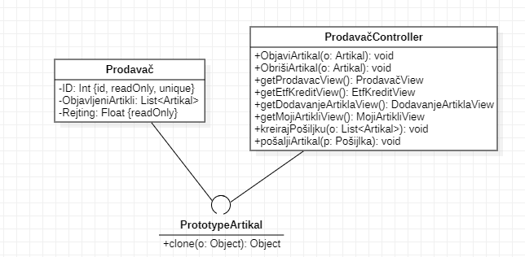
Dizajn paterni
Kreacijski paterni
Singleton patern (statistika)
Prototype patern (clone())
FactoryMethod patern (kategorije->klase)
AbstractFactory patern (komentar, ocjena)
Builder patern (cijena, kategorija)

Slide 33
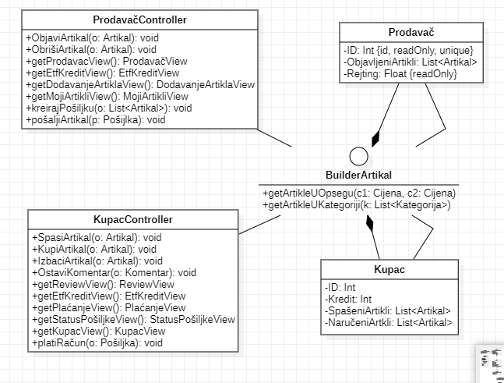
Dizajn paterni
Kreacijski paterni
Singleton patern (statistika)
Prototype patern (clone())
FactoryMethod patern (kategorije->klase)
AbstractFactory patern (komentar, ocjena)
Builder patern (cijena, kategorija)

Slide 34
Dizajn paterni
Paterni ponašanja

Slide 35
Dizajn paterni
Paterni ponašanja
Strategy patern (sortiranje)
State patern (IStatusPošiljke)
TemplateMethod patern (vrsta kupaca)
Observer patern (količina artikala - obavijest)
Iterator patern
ChainOfResponsibility patern (ArtikalFilter)
Mediator patern (ChatRoom)

Slide 36
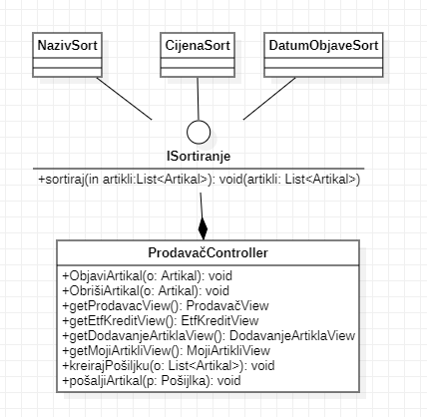
Dizajn paterni
Paterni ponašanja
Strategy patern (sortiranje)
State patern (IStatusPošiljke)
TemplateMethod patern (vrsta kupaca)
Observer patern (količina artikala - obavijest)
Iterator patern
ChainOfResponsibility patern (ArtikalFilter)
Mediator patern (ChatRoom)

Slide 37
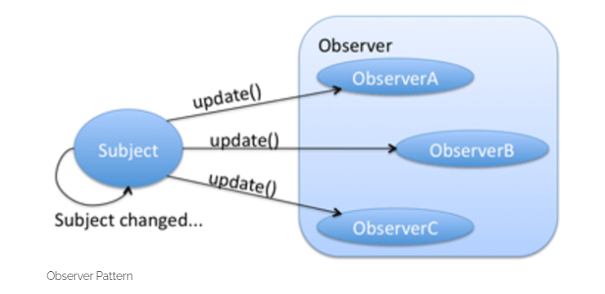
Dizajn paterni
Paterni ponašanja
Strategy patern (sortiranje)
State patern (IStatusPošiljke)
TemplateMethod patern (vrsta kupaca)
Observer patern (količina artikala - obavijest)
Iterator patern
ChainOfResponsibility patern (ArtikalFilter)
Mediator patern (ChatRoom)

Slide 38
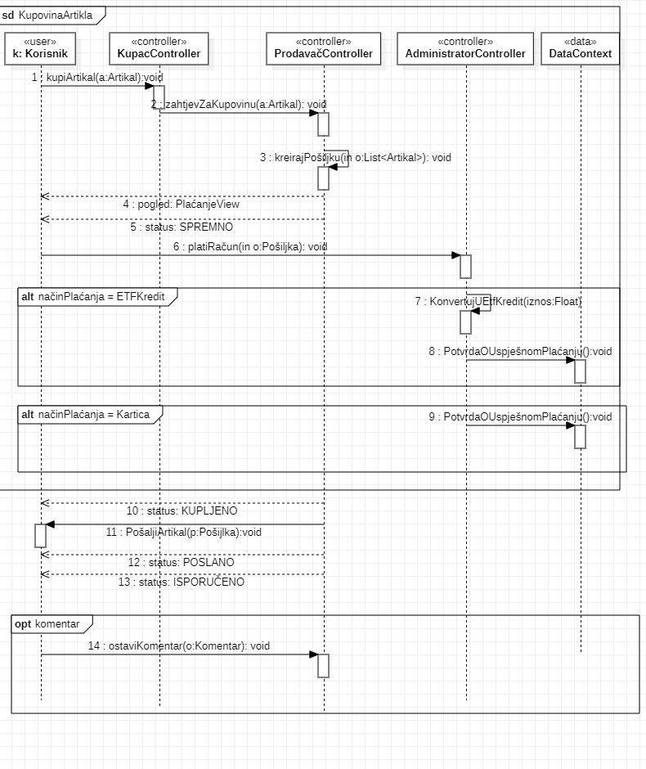
DIJAGRAM INTERAKCIJE

Slide 39
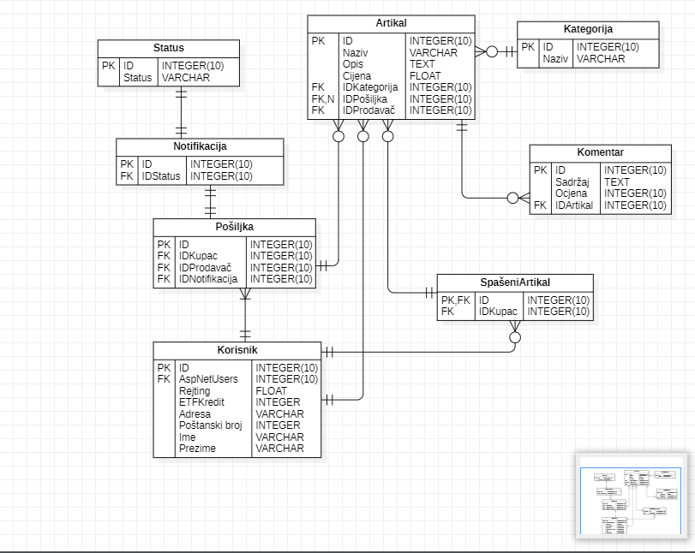
ER DIJAGRAM

Slide 40
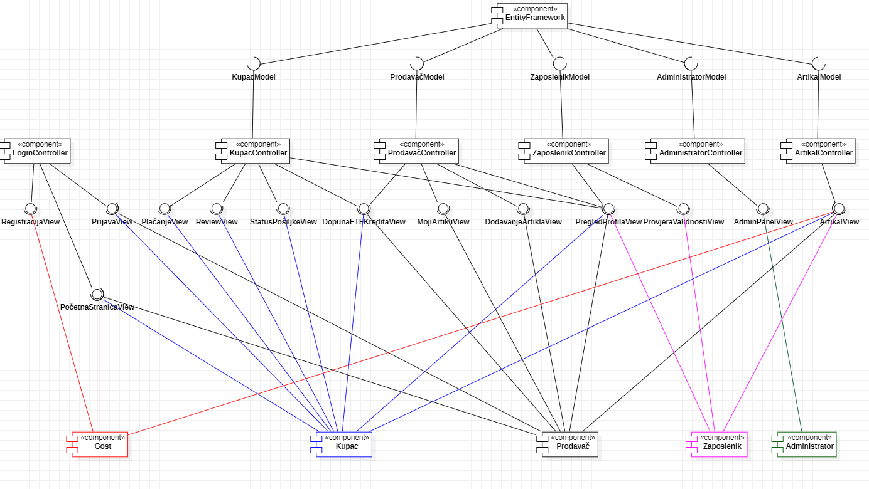
DIJAGRAM KOMPONENTI

Slide 41
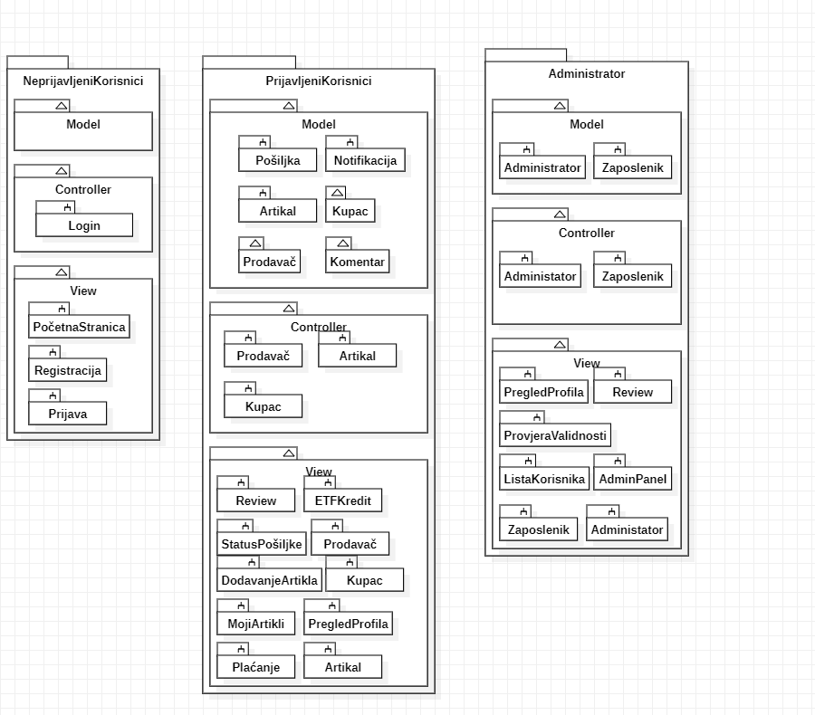
Dijagram paketa

Slide 42
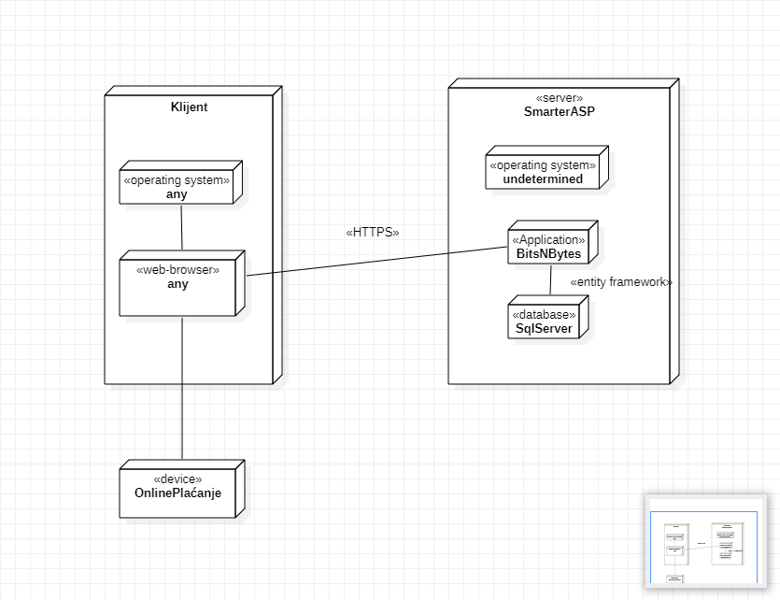
DIJAGRAM RASPOReđivanja

Slide 43
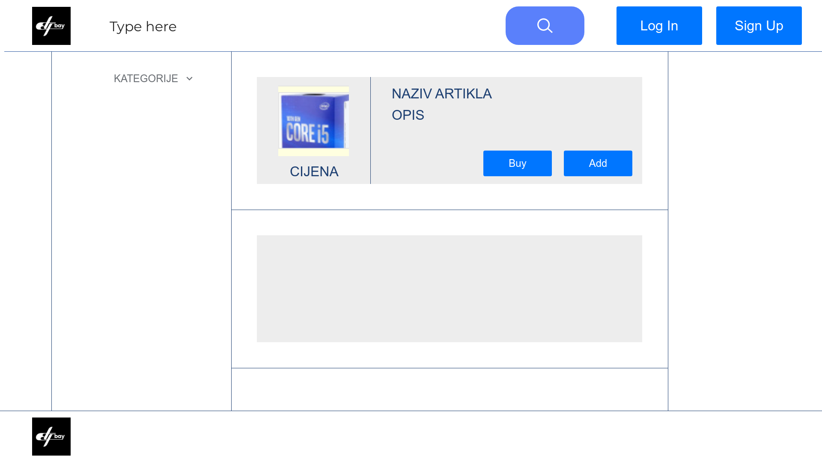
Prototipi

Slide 44
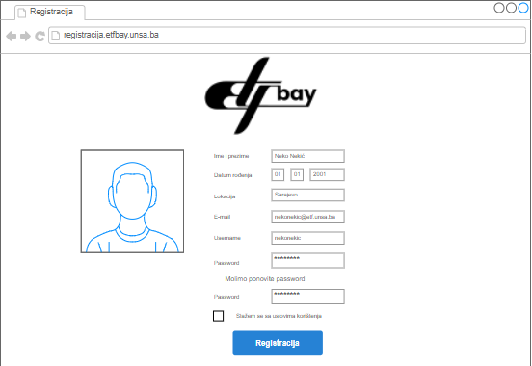

Slide 45
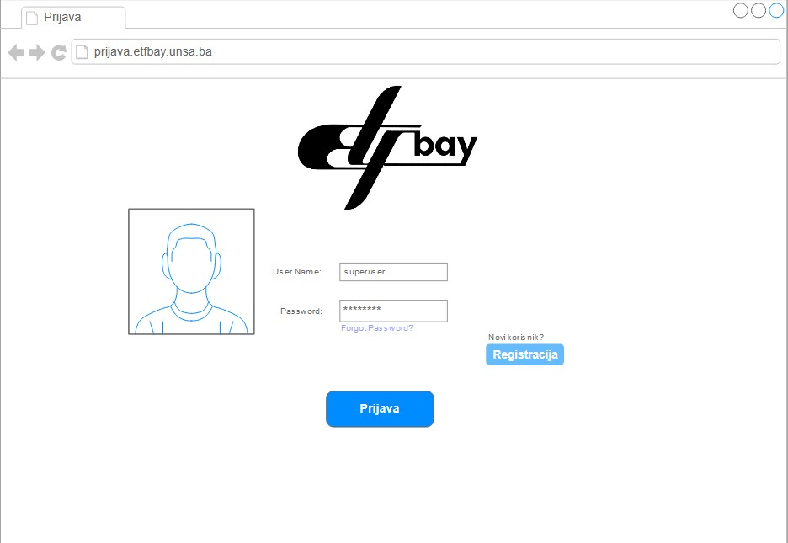

Slide 46
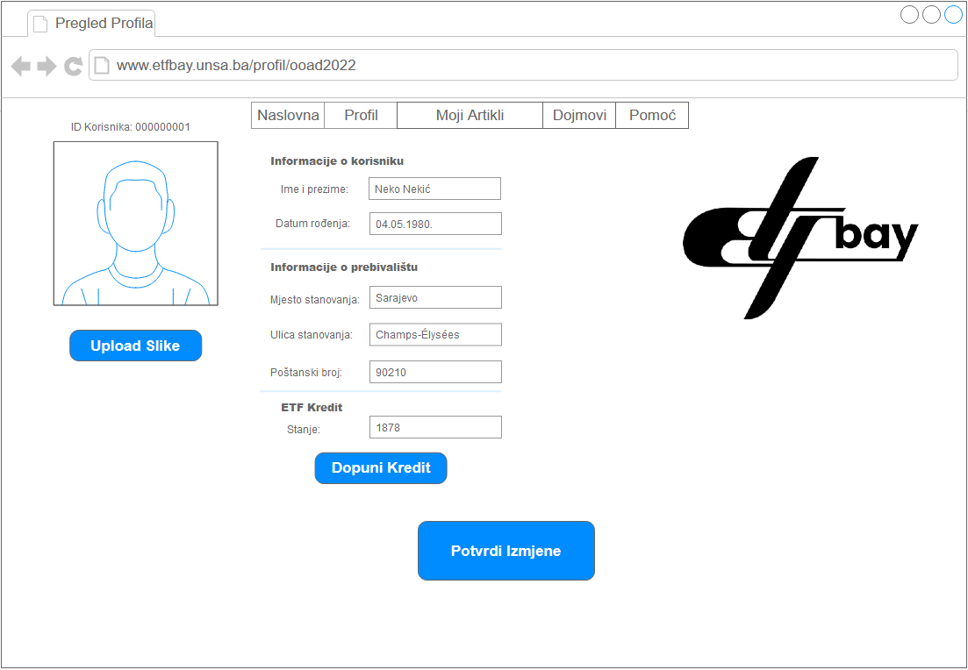

Slide 47
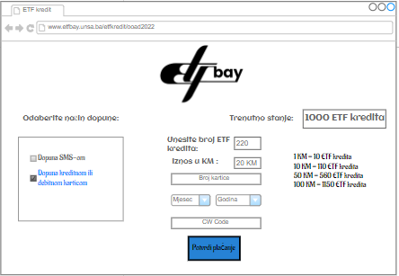

Slide 48
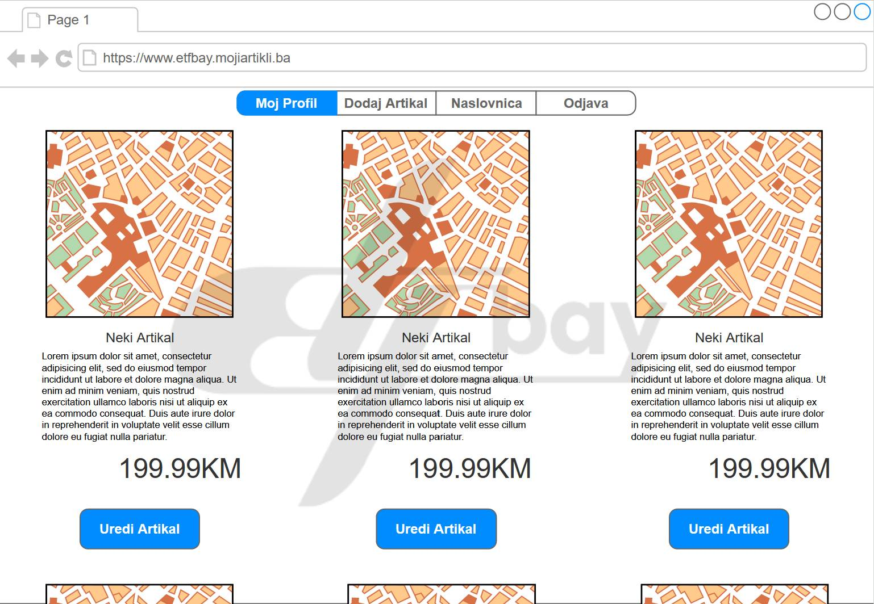

Slide 49
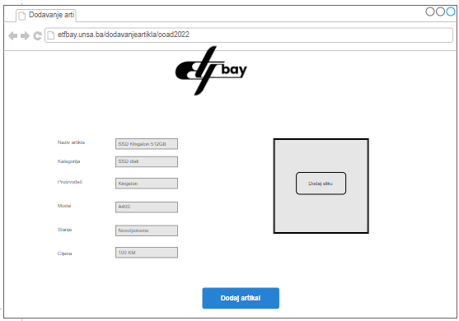

Slide 50
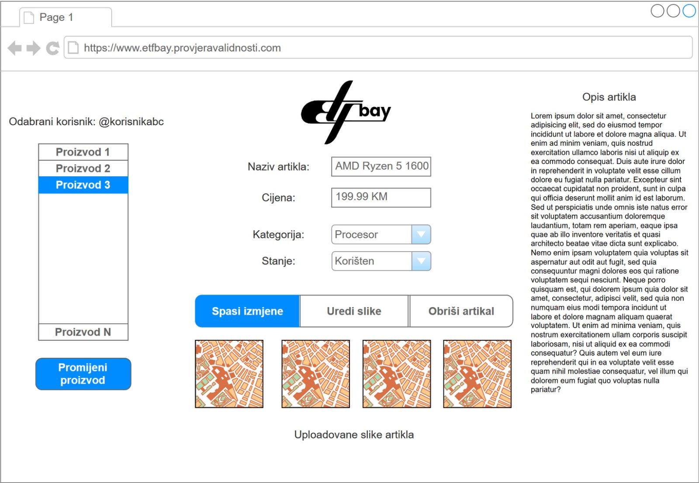

Slide 51
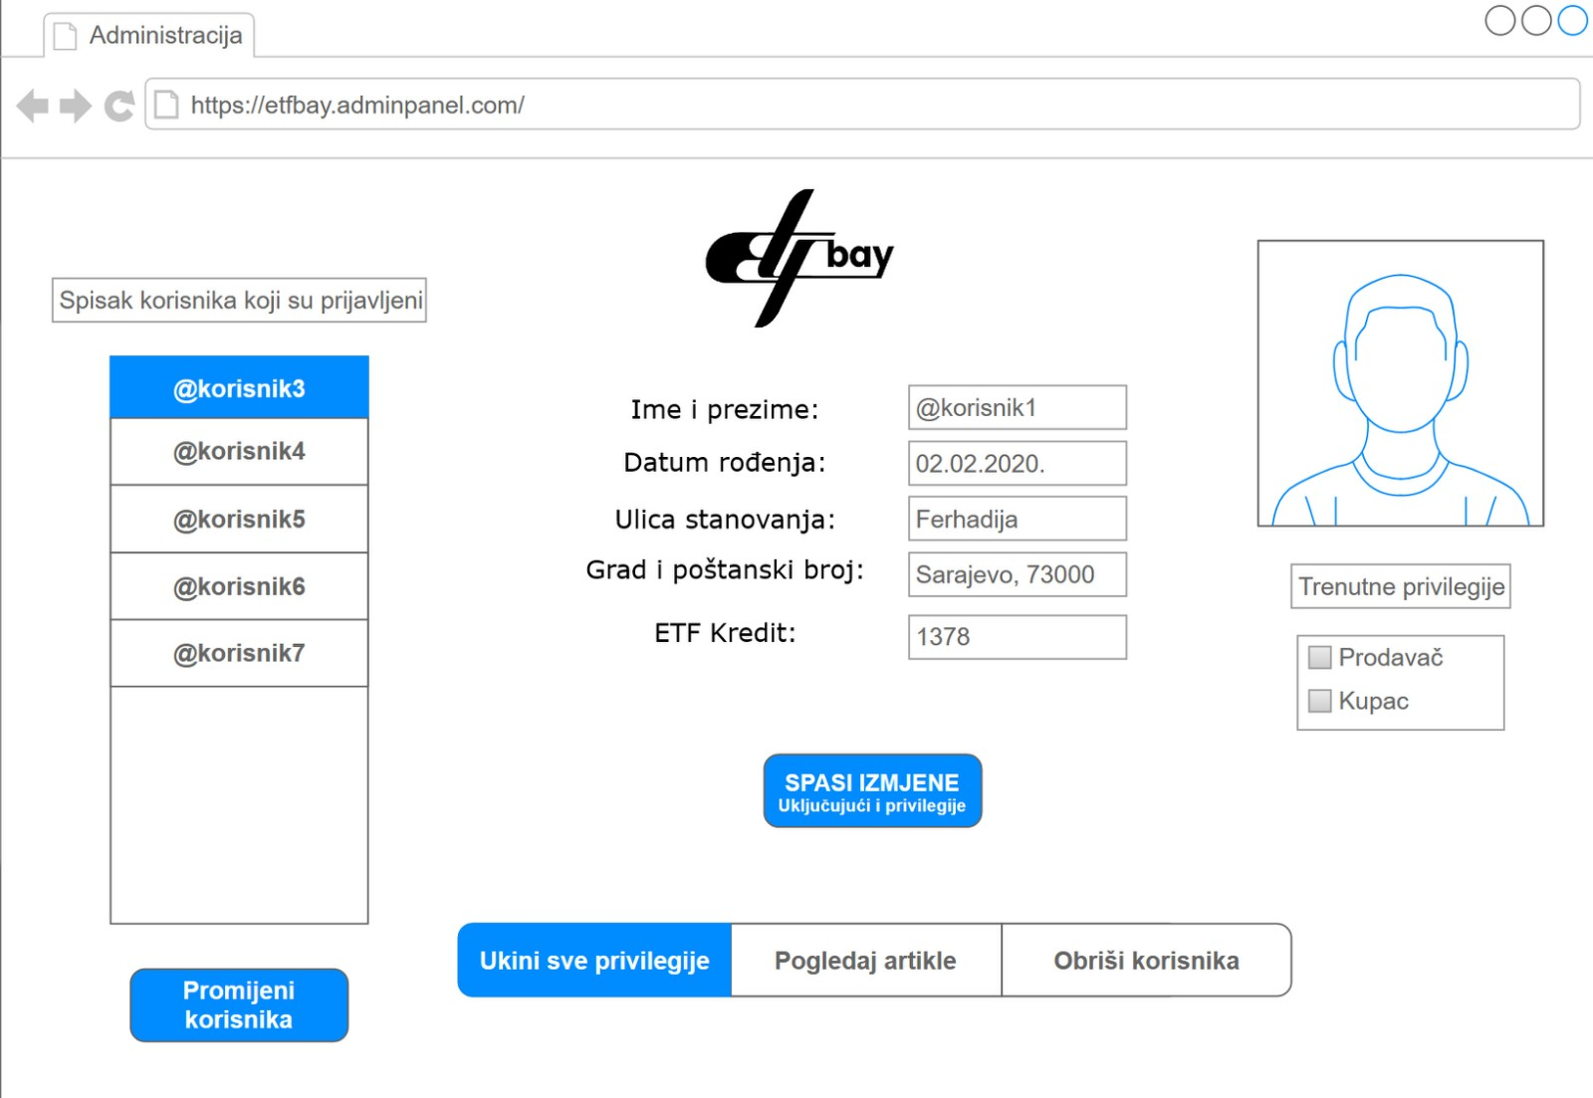

Slide 52
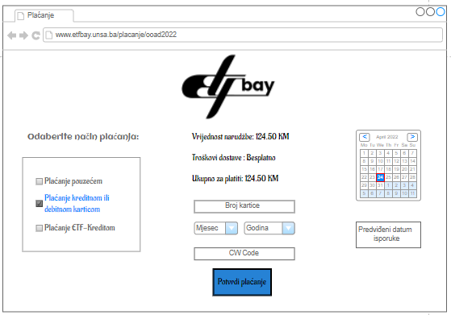

Slide 53
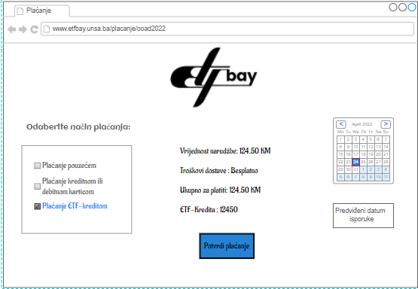

Slide 54
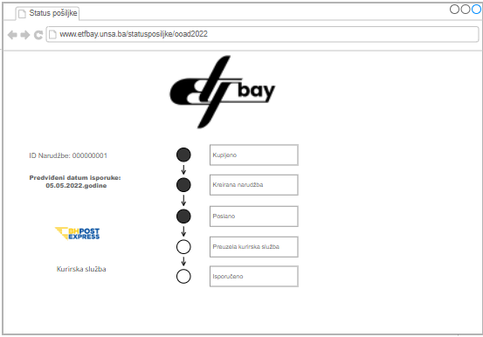

Slide 55
Još jedna stvar...

Slide 56

Etf kredit – sedmično izvlačenje
Podsticanje na korištenje valute
Izvlačenje svaki mjesec
Vrijedni iznosi

Slide 57
Hvala na pažnji!

